Slide 1
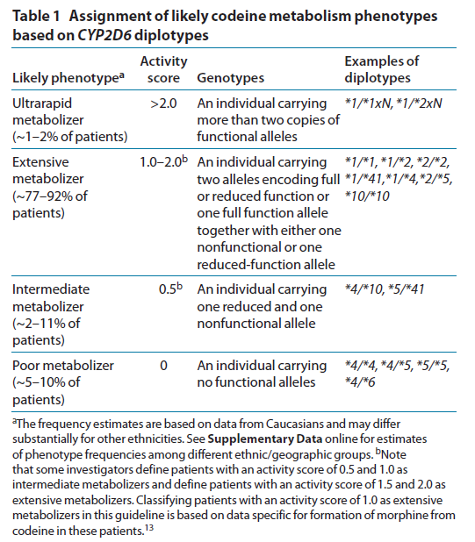
CYP2D6 genotyping and enzymatic activity
Crews et al., Clin Pharm Ther 2012

Slide 2
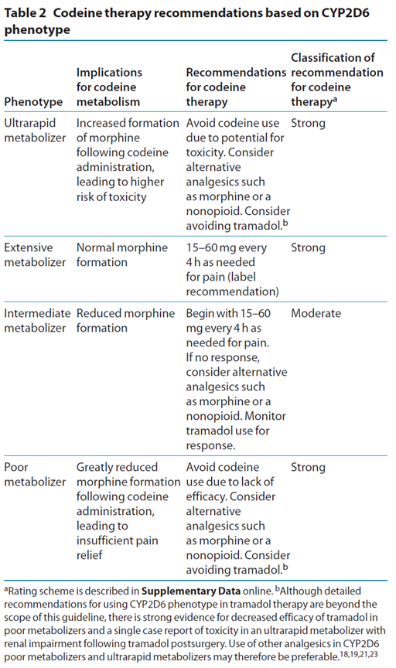
Crews et al., Clin Pharm Ther 2012

Slide 3
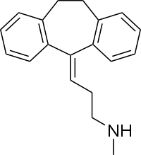
Nortriptilin pharmacokinetics and CYP2D6 genotype
Nortriptyline
Therapeutic indication: DEPRESSION
Mechanism of action: inhibition of noradrenaline
re-uptake
Weinshilboum R. et al., NEJM 348(6), 2006

Slide 4
Tricylic antidepressants biotransformation of pharmacogenomic relevance
Amytriptiline
Clomipramine
Doxepin
Imipramine
Trimipramine
Demethylated by CYP2C19 to more active metabolites
Hydroxylation by CYP2D6 to less active metabolites
Desipramine
Nortryptiline

Slide 5
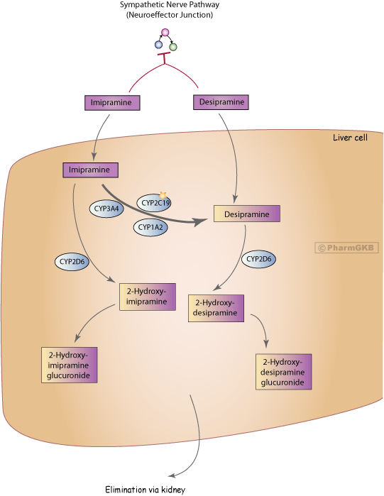
Imipramine biotransformation
https://www.pharmgkb.org/pathway/PA162359940

Slide 6
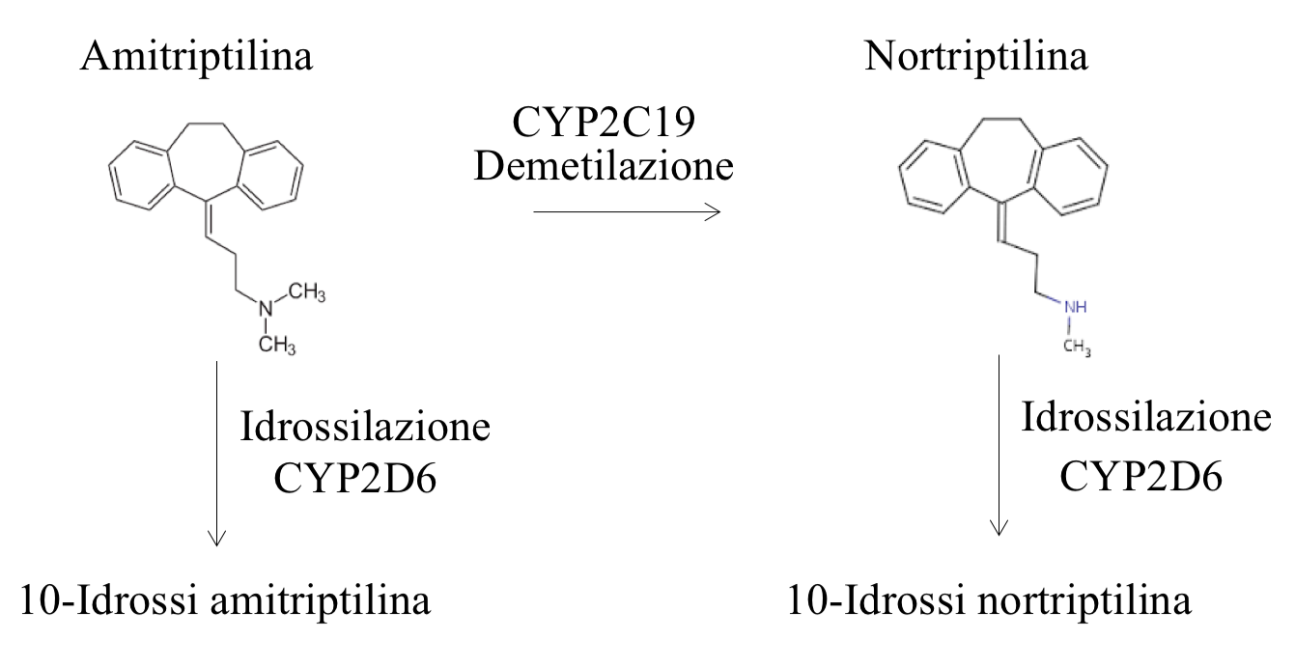
Amytriptilin
Nortriptilin
Demethylation
Hydroxylation
Hydroxylation
10-hydroxy-amytriptilin
10-hydroxy-nortriptilin
Notes:
Dopo somministrazione orale, l’amitriptilina viene rapidamente assorbita dal tratto gastrointestinale. La velocità di assorbimento del farmaco può ridursi, specie in caso di sovradosaggio, a causa dei suoi effetti anticolinergici.
Biodisponibilità orale: 48%.
L’amitriptilina subisce effetto di primo passaggio epatico con formazione di nortriptilina, metabolita attivo
Tempo di picco plasmatico: 2,2-4,7 ore.
Concentrazioni sieriche efficaci: 60-220 ng/ml.
Dopo somministrazione orale continuata il tempo per raggiungere lo steady-state è di 3-8 ore.
Legame sieroproteico: 94,8%.
Vd: 15 L/kg.
L’amitriptilina e la nortriptilina essendo di natura molto lipofila si distribuiscono ampiamente nella maggior parte dei tessuti dell’organismo.
Permea la placenta e viene escreta nel latte materno.
L’amitriptilina possiede un attivo ricircolo enteroepatico.
L’amitriptilina viene ampiamente metabolizzata a livello epatico, principalmente attraverso reazioni di demetilazione, con formazione del metabolita attivo (nortriptilina); subisce anche reazioni di idrossilazione e N-ossidazione.
Gli isoenzimi citocromiali principali coinvolti nel metabolismo dell’amitriptilina sono 2D6, 3A4.
L’isoenzima CYP2D6 è responsabile delle reazioni di idrossilazione,
L'isoenzima CYP2C19 è coinvolti nella reazione di demetilazione dell’amitriptilina che porta alla formazione di nortriptilina.
L’amitriptilina è anche substrato della glicoproteina-P. In studi in vivo è stato dimostrato come l’inibizione del sistema di trasporto della glicoproteina-P aumenti di circa tre volte la biodisponibilità orale dell’antidepressivo. E’ probabile che la glicoproteina-P intervenga anche nella ricaptazione intestinale dell’amitriptilina.
Clearance: 11,5 ml/min/kg.
Emivita: 12,9-36,1 ore.
L’amitriptilina viene escreta principalmente attraverso le urine; è eliminata sottoforma di metaboliti in forma libera o coniugata (solo una piccola percentuale di farmaco viene escreto immodificato). Circa il 30-50% della dose somministrata è eliminata nelle urine nelle 24 ore.
Né l’emodialisi, né la dialisi peritoneale modificano le concentrazioni ematiche dell’amitriptilina e dei suoi metaboliti; il rene non ha di conseguenza un ruolo di primaria importanza nell’inattivazione di questo farmaco.

Slide 7
Therapeutic ranges for antidepressants
Hiemke, C. et al. AGNP consensus guidelines for therapeutic drug monitoring
in psychiatry: update 2011. Pharmacopsychiatry 44, 195–235 (2011)

Slide 8
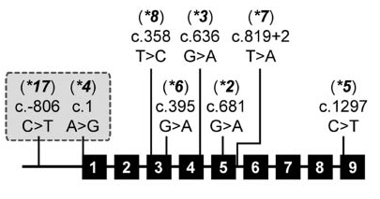
CYP2C19: alleles and frequency
Allele | SNP | Functional effect
*1 (wt) | Nessuna | Normal activity
*2 | G₆₈₁→A (coding) | Splice variant
*3 | G₆₃₆→A (coding) | W212X
*4 | A₁→G (coding) | M1V
*5 | C₁₂₉₇→T (coding) | R433W
*6 | G₃₉₅→A (coding) | R123Q
*7 | +2T₈₁₉→A (intronic) | Splice variant
*8 | T₃₅₈→C (coding) | W120R
*17 | C₋₈₀₆→T (promoter) | Increased expression
Notes:
SONO TUTTE SNP (SUL SINGOLO NUCLEOTIDE!)
*17, già citato nel metabolismo del Tamoxifene, UM; metabolismo elevato

Slide 9



Caucasians
Allele | Allele frequency
*1 (wt)
*2 | ~15% Caucasians and Africans; ~30% Asians
*3 | <1% in Caucasians and Africans; 2-9% in Asians
*4 | < 1%
*5 | < 1%
*6 | < 1%
*7 | < 1%
*8 | < 1%
*17 | ~3-21%
Asians
Africans

Slide 10
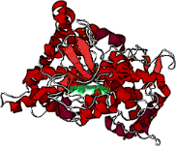

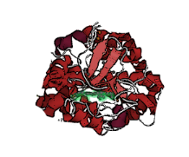

CYP2C19: LOF e GOF
Allele | Enzyme activity
*1 (wt) | Functional, normal activity
*2 - *3 - *4 *5 - *6 - *7 - *8 | Loss of function, reduced activity
*17 | Increased activity?
Notes:
*4 ATTIVITA’ PERDUTA, negli altri casi diminuita

Slide 11

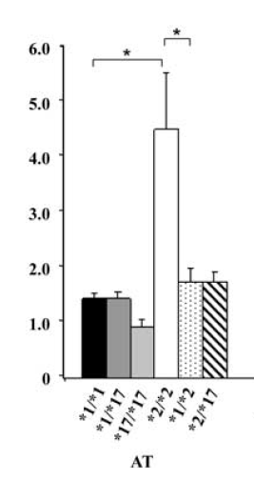
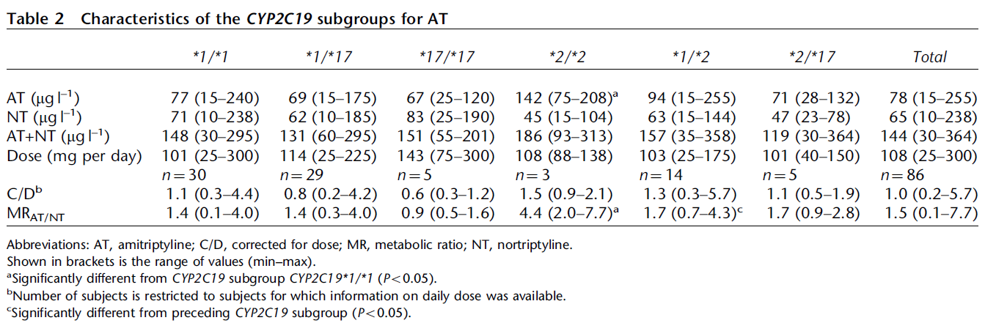
Notes:
Studio basato su 150 paziente trattati con Amitriptilina. Le informazioni riguardo la dose giornaliera di farmaco si riferiscono a 86 di questi pazienti. Come si nota dalla tabella e dal grafico, la presenza del genotipo *17/*17 (GOF: amento dell’attività del CYP2C19) è associata con i valori di AT (Amitriptilina) e di MR_{AT/NT} più bassi. Mentre la presenza del genotipo *2/*2 (LOF: diminuzione dell’atività del CYP2C19) è associata con i valori di AT e MR_{AT/NT} più elevati.
Grafico a destra: l’asse delle y rappresenta i valori di MR_{AT/NT}

Slide 12

